Slide 1


SEKSI
KEGIATAN SALAT IDULFITRI 1447 H / 2026 M

Slide 2


SALAT IDULFITRI 1447 H / 2026 M
TANGGAL : 1 SYAWAL 1447 H bertepatan dengan 20 / 21 MARET 2026
WAKTU : ± 07:00 WIB – SELESAI
LOKASI : JALAN BOULEVARD PC (CLUSTER GARNET & ALEXANDRITE)
(kapasitas ± 2.300 Ikhwan, 1.000 Akhwat)
IMAM SALAT : UST AFIFI ANSHARI (0859 0433 6748)
KHATIB : UST. Dr. AHMAD HADI YASIN, LC., MA. ( 0817 9473 557)

Slide 3
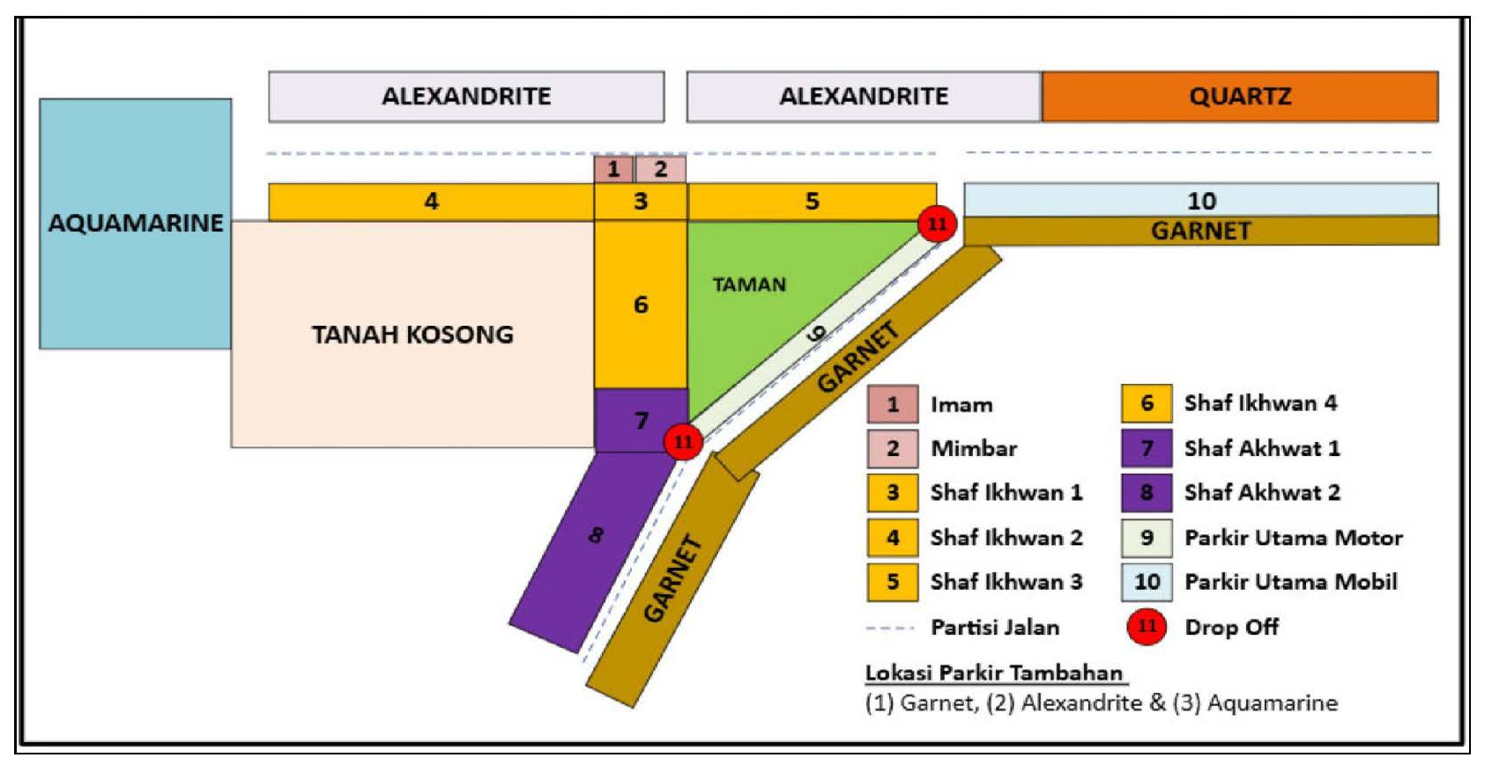
DENAH LOKASI SALAT IDULFITRI 1447 H / 2026 M

Slide 4

R1
STRUKTUR ORGANISASI
PANITIA KEGIATAN RAMADHAN DAN IDULFITRI 1447 H
SEKSI SALAT IDULFITRI 1447 H / 2026 M
Penanggung jawab / Ketua Pengurus DKM : Imam Ghazali Masykur
Ketua SC Panitia Pengarah : -
Ketua OC Panitia Pelaksana : Ipan Firmansyah (0812 1009 340)
Seksi Salat Idulfitri : Yudi Hadikusuma (081381333044)
Asep Firman (0812 9521 0039)

Slide 5
Draft TEAM SEKSI SALAT IDULFITRI 1447 H / 2026 M
No | Nama | No HP | Title | Job Desk | Support
1 | Yudi Hadikusuma | 0813 8133 3044 | Ketua Seksi | Menyiapkan, mengatur dan mengecek kegiatan sebelum, saat dan sesudah salat Idulfitri.
2 | Asep Firman | 0812 9521 0039 | Waketu | Mendukung dan membantu tugas Ketua, Sebagai pengganti Ketua jika berhalangan, Mengoordinasikan Khatib, Muazin, Imam Salat.
3 | Dicky | 0852 4338 8594 | Seksi Humas | Izin pihak Pengembang untuk Penggunaan Lahan dan Daya Listrik.
4 | Gatot | 0813 5150 0125 | Seksi Perlengkapan | Persiapan, Pemasangan Perlengkapan Salat Idulfitri. | + Pengurus DKM / Panpel
5 | Jojo | 0812 8803 8007 | Seksi Sistem Pengaturan Suara | Mengoordinasikan Sistem Pengaturan Suara, Mengoordinasikan Pikap atau Mobil Boks.
6 | Joni | 0856 9703 1617 | Seksi Kotak Amal | Pengadaan barang/material, Kafalah Khatib, Imam, Muazin, dll, Mengoordinasikan Penarikan kotak amal, LPJ. | + Pengurus DKM / Panpel dan team Akhwat
7 | Tessar | 0812 2042 366 | Seksi Media & Dokumentasi | Famlet/Spanduk/Baliho, Dokumentasi.
8 | Bengki | 0813 8182 2555 | Seksi Foto dan Video | Dokumentasi.
9 | Wisnu | 0812 8767 0831 | Seksi Konsumsi & Keamanan | Pengadaan Konsumsi saat persiapan, Pengamanan Jamaah dan Kendaraan, | - + Personil Security
10 | Yayang | 0857 1048 5382 | Seksi Kebersihan | Pengemudi Mobilisasi Peralatan dan Perlengkapan, Kebersihan. | - + Pengurus DKM / Panpel + Personil Kebersihan
11 | Vebrian atau Joni | 0812 9899 2607 0856 9703 1617 | Seksi Rumah Singgah Khatib | Berkenan Rumah Singgah Sarapan Pasca-Salat. | + Personil team Akhwat

Slide 6
SUSUNAN ACARA SALAT IDULFITRI
No | Uraian | Durasi | Mulai | Selesai
1 | Takbiran/Zikir | 55 menit | 06:00 WIB | ± 06:55 WIB
2 | Sambutan/ Laporan Ketua Panitia | 15 menit | ± 06:55 WIB | 07:10 WIB
3 | Salat Idulfitri | 15 menit | ± 07:10 WIB | 07:25 WIB
4 | Khatib/Ceramah | 40 menit (max) | 07:25 WIB | 08:05 WIB
5 | Salam-salaman | 10 menit | 08:05 WIB | 08:15 WIB

Slide 7
PERLENGKAPAN SaLAT IDULFITRI 1447 H / 2026 M
No | Item | Status | Mobilisasi | Check list
1 | Pikap/Mobil boks | Sewa | Malam Hari H-1
2 | Sistem Pengaturan Suara | Sewa | Siang H-1
3 | Daya Listrik | Sewa/Pinjam | Siang H-1
4 | Mimbar | Asset Masjid | Malam Hari H-1
5 | Kursi | Asset Masjid | Malam Hari H-1
6 | Tempat Mikrofon untuk di mimbar | Asset Masjid | Malam Hari H-1
7 | Podium | Asset Masjid | Malam Hari H-1
8 | Karpet | Asset Masjid | Malam Hari H-1
9 | Sajadah | Asset Masjid | Malam Hari H-1
10 | Terpal/ex-Baliho | Asset Masjid | Malam Hari H-1
11 | Kotak amal | Asset Masjid | Hari H
12 | Kartu Tanda Panitia | Pengadaan | Malam Hari H-1
13 | Kerucut Lalu Lintas | Asset Masjid & Beli | H -2
14 | Rantai untuk Pembatas Saf | Asset Masjid | Malam Hari H-1
15 | Spanduk Salat Idulfitri | Pengadaan | H-7
16 | Temp. Tenda Posko & Lampu | Pinjam | Malam Hari H-1
17 | Konsumsi | Pengadaan | Malam Hari H-1
18 | Pilox | Pengadaan | Sore Hari H-1
19 | Tali untuk garis | Pengadaan | Sore Hari H-1
20 | Alat Kebersihan: Sapu/Pel | Pengadaan | Sore Hari H-1
21 | Plastik Sampah | Pengadaan | Sore Hari H-1
22 | Tempat Parkir Khatib/Penceramah | Asset Masjid | Malam Hari H-1
23 | Kamera/Drone/HP | Sewa | Siang H-1

Slide 8
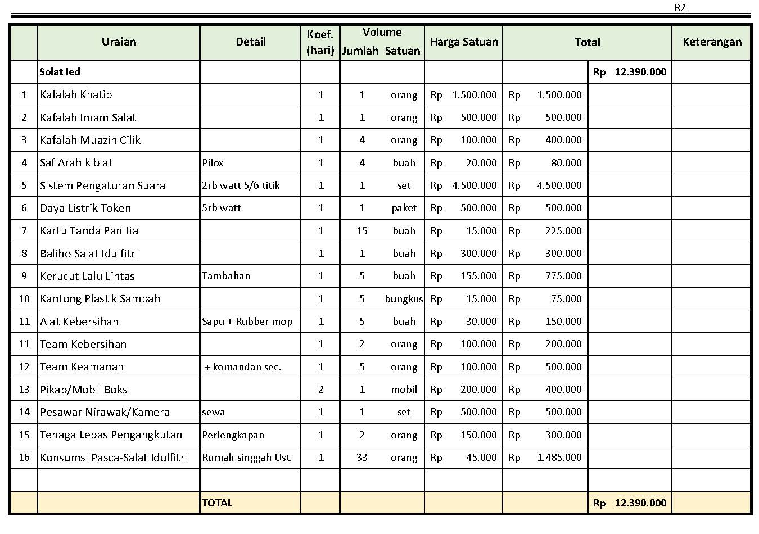
Draft RENCANA ANGGARAN BIAYA SALAT IDULFITRI

Slide 9
KOORDINASI ke PIHAK TERKAIT
No | Nama | No HP | Item | PIC
1 | UST. AHMAD HADI YASIN, LC., MA | 0817 9473 557 | Khatib/Penceramah | Pak Asep
2 | Pengembang Perumahan Syarief Dayat | 0812 3879 8874 0813 1873 7442 | Izin Lokasi Daya Listrik | Pak Dicky
3 | JSS Indonesia Ust. Deden | 0821 1234 2023 | Sistem Pengaturan Suara | Pak Jo
4 | Pasar Daring Tokped/Shopee/Matrial |  | Pengadaan barang | Pak Joni
5 | Cluster Mutiara (Bapak xxxxx) Cluster Intan (Bapak Wahyu) | - 0811 7979 600 | Pikap/Mobil Boks | Pak Jo
6 | Graphic design Om Tessar | 0812 2042 366 | Baliho Ied | Pak Bengki
7 | Konsumsi Pak Wisnu | 0812 8767 0831 | H-1 | Pak Wisnu

Slide 10
UMPAN BALIK/FEEDBACK TAHUN SEBELUMNYA
1
Susunan acara/Rundown
3
Parkir Khusus Khatib
4
Salaman setelah Salat
5
Alas terpal tambahan
2
Pesawat Nirawak/Drone

Slide 11
IMBAUAN
1
Makan/minum sebelum berangkat Salat Idulfitri
2
Datang dalam keadaan berwudu
3
Membawa alas salat/sajadah
4
Membawa kantong plastik untuk penempatan alas kaki
5
Jalan kaki atau menggunakan kendaraan roda 2 (dua)
6
Mengikuti rangkaian salat Idulfitri sampai selesai

